Slide 1
«МИХЕЕВСКИЙ ГОК»
СОБЛЮДЕНИЕ ТРЕБОВАНИЙ ПРИРОДООХРАННОГО ЗАКОНОДАТЕЛЬСТВА ПРИ ИСПОЛЬЗОВАНИИ ОТХОДОВ

Slide 2
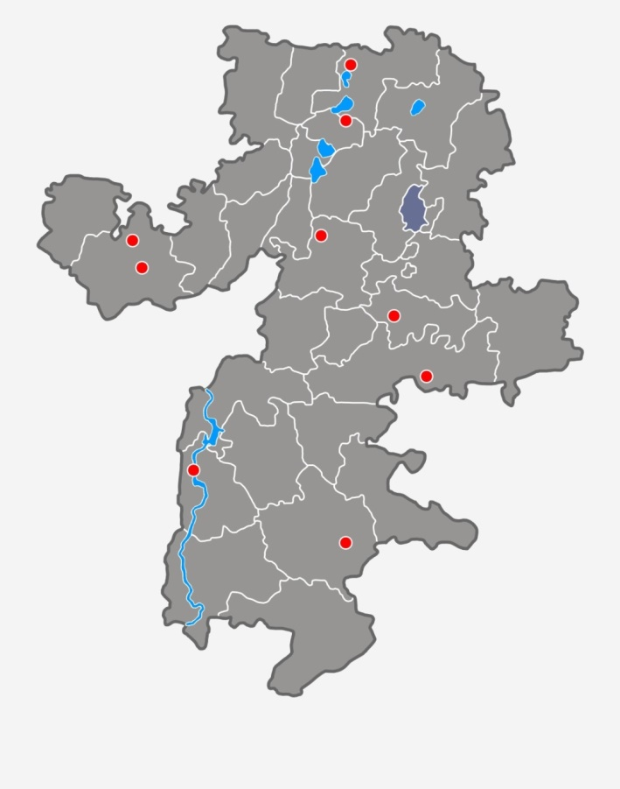
МИХЕЕВСКИЙ горно-обогатительный комбинат – ФЛАГМАН ГОРНОДОБЫВАЮЩЕГО ДИВИЗИОНА РМК
Снежинск
Добыча и обогащение медных руд Михеевского месторождения.
Расположение –
Варненский район Челябинской области:
20 км на северо-восток от г.Карталы;
20 км к югу от с.Варна.
Мощность производства:
первая очередь – 18 млн. тонн руды в год;
вторая очередь – 9 млн. тонн руды в год.
Численность сотрудников > 2000 чел.
Инвестиции – более 55 млрд. рублей.
Озерск
Челябинск
Усть-Катав
Чебаркуль
Южноуральск
Троицк
Михеевский ГОК
Магнитогорск
Карталы
ЧЕЛЯБИНСКАЯ ОБЛАСТЬ
2

Slide 3
ПРОМЫШЛЕННАЯ ПЛОЩАДКА МИХЕЕВСКОГО ГОКА
ОТКРЫТЫЙ РУДНИК
ОБОГАТИТЕЛЬНАЯ
ФАБРИКА
ХВОСТОВОЕ ХОЗЯЙСТВО
ОТВАЛЫ ВСКРЫШНЫХ ПОРОД
ПРОМЫШЛЕННАЯ ПЛОЩАДКА
С ОБЪЕКТАМИ ИНФРАСТРУКТУРЫ
3

Slide 4
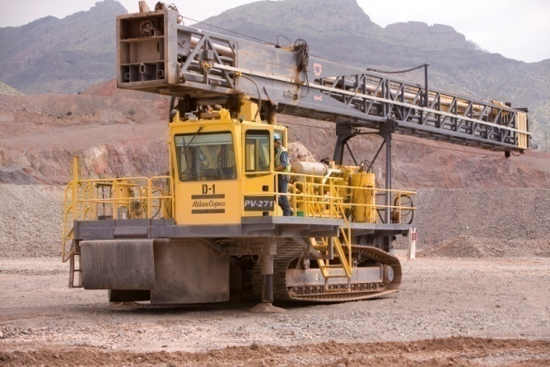
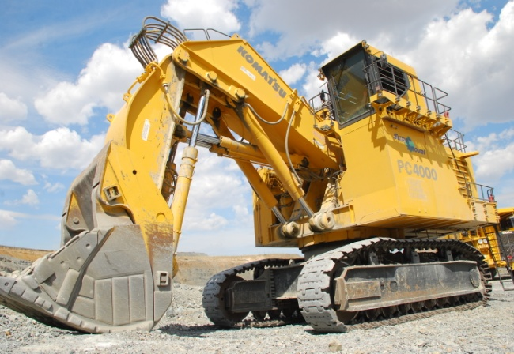
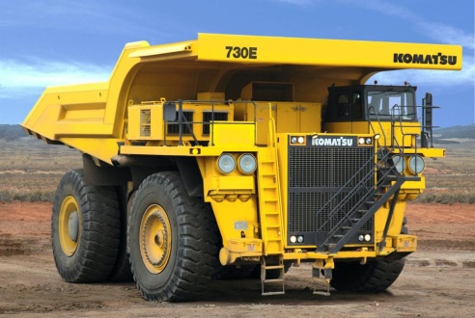
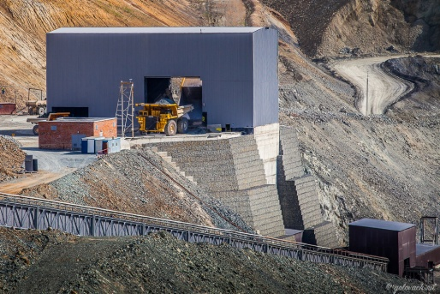
Технологическая схема добычи руды
Бурение
Взрывание
Экскавация
Транспортировка
Пустая порода
Руда
Отвалы
Крупное дробление
Далее на обогатительную фабрику
4

Slide 5
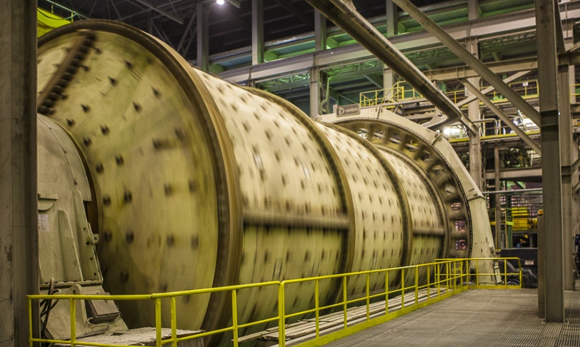
Технологическая схема обогащения руды
дробление руды
Транспортировка конвейером
Склад дробленной руды
измельчение руды
Полусамоизмельчение
Доизмельчение
медная флотация
Флотация
Хвосты обогащения
Сгущение
Фильтрация и сушка
Медный концентрат
5

Slide 6
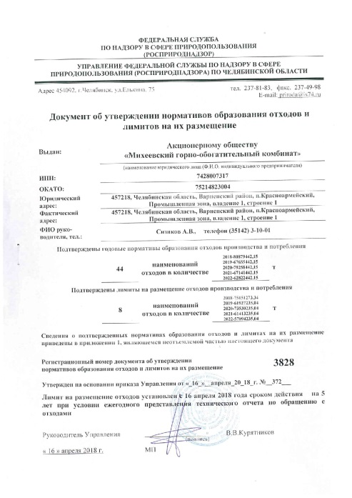
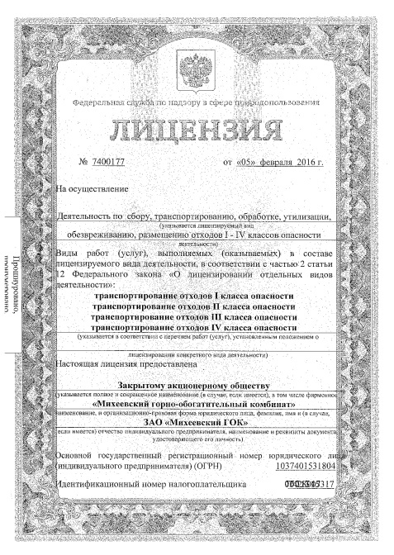
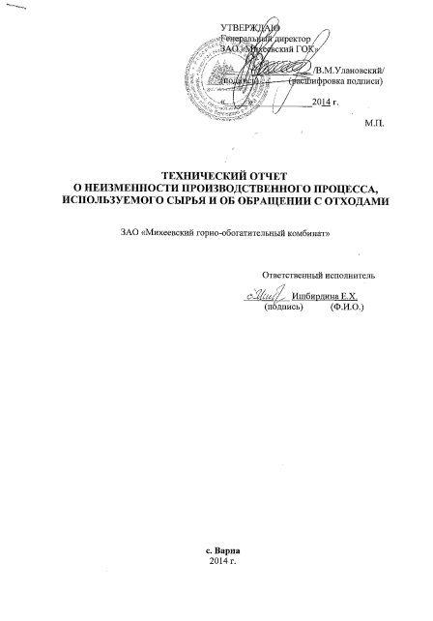
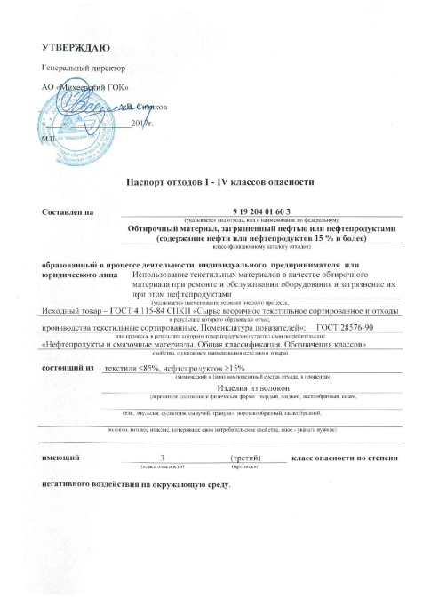
Документация в области обращения с отходами
Определены классы опасности отходов
2. Разработаны паспорта отходов I - IV классов опасности
3. Разработан ПНООЛР, получены лимиты на размещение отходов
4. Сотрудники прошли обучение на право работы с отходами I - IV классов опасности
5. Разработаны инструкции в области обращения с отходами
6. Ведётся учёт в области обращения с отходами
7. Получена лицензия на деятельность в области обращения с отходами
8. Осуществляется сдача отчётности в области обращения с отходами
6

Slide 7
КОМПЛЕКС ПРИРОДООХРАННЫХ МЕРОПРИЯТИЙ
Охрана атмосферного воздуха
Охрана поверхностных водных объектов
Охрана птиц и животного мира
Охрана подземных водных объектов
Охрана растительного мира
Безопасное обращение с отходами
Охрана почв
7

Slide 8
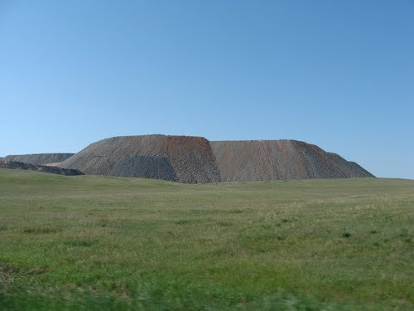
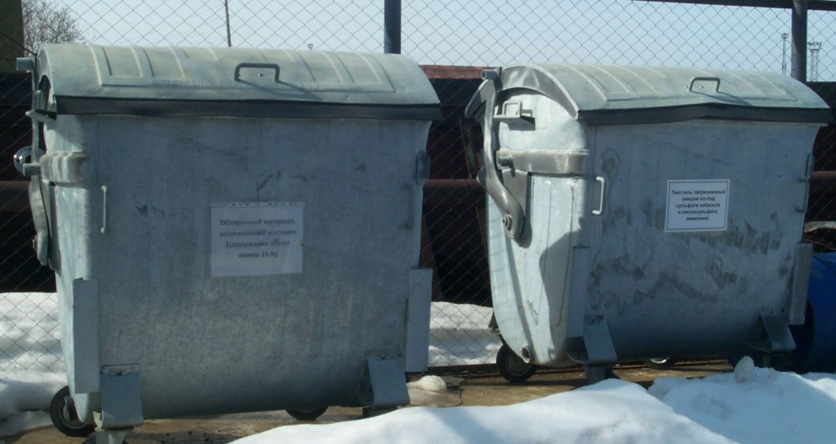
Мероприятия по охране окружающей среды при обращении с отходами
Рекультивация отвалов вскрышных пород.
Накопление отходов осуществляется в специально оборудованных местах (площадки имеют водонепроницаемое основание, контейнеры для отходов оборудованы крышками и т.п.).
Отходы передаются специализированным организациям, имеющим лицензии, для переработки, обезвреживания или размещения на полигонах.
8

Slide 9
направления использования отходов
1. Использование вскрышных пород для строительства временных технологических автодорог, ограждающих дамб
2. Производство щебня из вскрышных пород.
Снижение объёмов размещаемых отходов
Снижение площади нарушенных земель
Компактность расположения производственных объектов
9

Slide 10
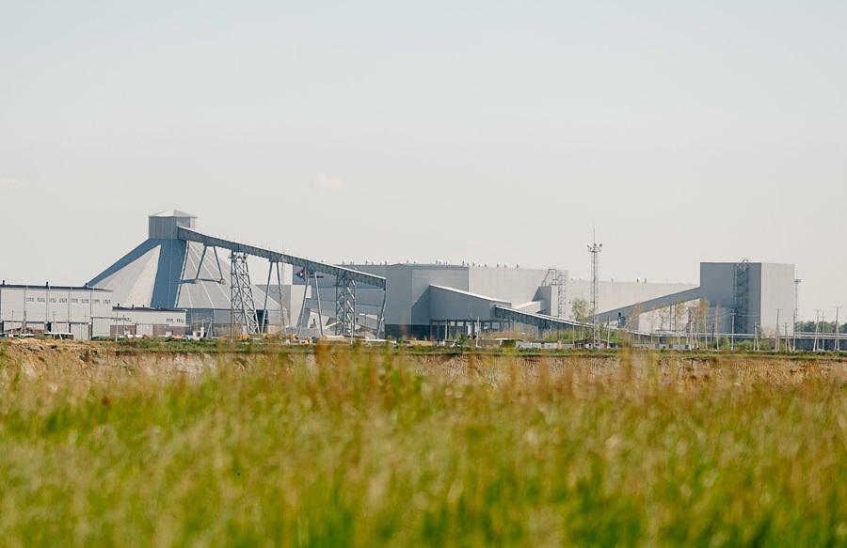
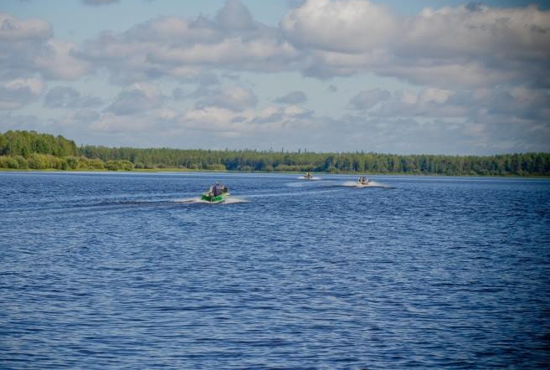
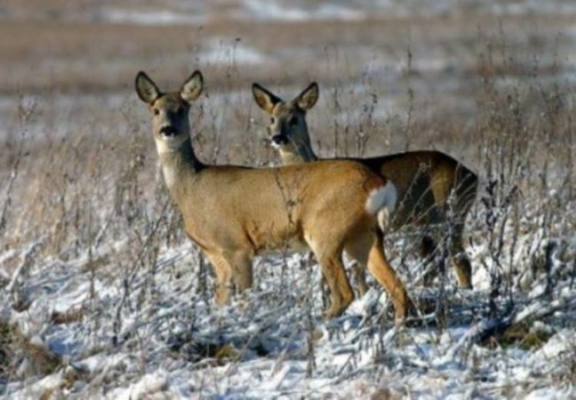
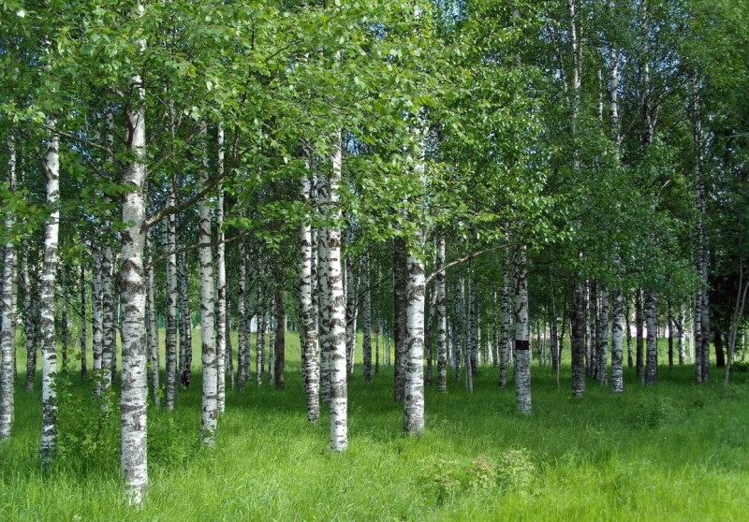
Мониторинг окружающей среды на территории объектов размещения отходов
Атмосферный воздух
Подземные и поверхностные водные объекты
Контроль
Мониторинг животного мира
Почва, землепользование, растительный покров
10

Slide 11
БЛАГОДАРЮ ЗА ВНИМАНИЕ!
АО «РУССКАЯ МЕДНАЯ КОМПАНИЯ»
РОССИЯ, Г. ЕКАТЕРИНБУРГ, УЛ. ЛУНАЧАРСКОГО, Д. 82
+7 (343) 365 29 30
INFO@RCC-GROUP.RU
RMK-GROUP.RU

